Slide 2
Nói về những gì em thấy trên bầu trời
Những đám mây trắng, xốp nhẹ, nằm lửng lơ trên bầu trời. Mặt trời tỏa ánh nắng rực rỡ. Những tia nắng chiếu rọi xuống mặt đất khiến cho cây lá trở nên xanh biếc; Đàn chim sải cánh bay lên bầu trời cao xanh vời vợi, đón nhận ánh nắng rực rỡ,…

Slide 3
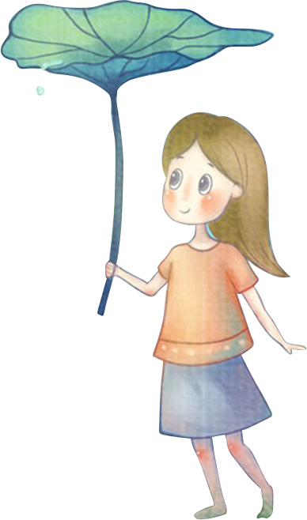
Tiếng Việt: Đọc

Slide 4
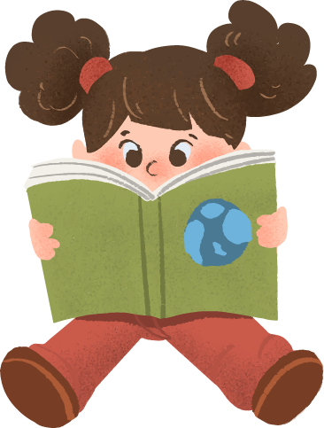
TAI NGHE
MẮT DÕI
TAY DÒ

Slide 5
Ngẩng đầu nhìn lên trời, bạn thấy gì nào? Bạn có thể thấy những con chim đang bay, những vòm cây xanh biếc, những tia nắng xuyên qua đám mây trắng muốt như bông. Đôi khi bạn còn thấy những giọt mưa đang rơi xuống hay đàn bướm dập dờn trong gió nhẹ.
Bầu trời có màu gì nhỉ? Bầu trời thường có màu xanh lơ vào ban ngày, màu đen vào ban đêm. Tuy vậy, tùy vào thời tiết mà bầu trời có những sắc màu khác nhau. Khi mặt trời chiếu vào bầu không khí chứa nhiều hơi nước sau cơn mưa, bạn sẽ nhìn thấy bảy sắc màu rực rỡ của cầu vồng.
Bầu trời bao quanh Trái Đất và cung cấp không khí cho con người, loài vật và cây cối. Vì vậy, giữ bầu trời được trong lành chính là góp phần duy trì sự sống cho muôn loài.
(Theo Từ điển bách khoa toàn thư đầu tiên của tôi)

Slide 6
Đọc nối tiếp đoạn
Cùng chia đoạn
1
Ngẩng đầu nhìn lên trời, bạn thấy gì nào? Bạn có thể thấy những con chim đang bay, những vòm cây xanh biếc, những tia nắng xuyên qua đám mây trắng muốt như bông. Đôi khi bạn còn thấy những giọt mưa đang rơi xuống hay đàn bướm dập dờn trong gió nhẹ.
Bầu trời có màu gì nhỉ? Bầu trời thường có màu xanh lơ vào ban ngày, màu đen vào ban đêm. Tuy vậy, tùy vào thời tiết mà bầu trời có những sắc màu khác nhau. Khi mặt trời chiếu vào bầu không khí chứa nhiều hơi nước sau cơn mưa, bạn sẽ nhìn thấy bảy sắc màu rực rỡ của cầu vồng.
Bầu trời bao quanh Trái Đất và cung cấp không khí cho con người, loài vật và cây cối. Vì vậy, giữ bầu trời được trong lành chính là góp phần duy trì sự sống cho muôn loài.
(Theo Từ điển bách khoa toàn thư đầu tiên của tôi)
2
3

Slide 7
Luyện đọc từ khó
xanh biếc
dập dờn
giọt mưa
rực rỡ
sức sống

Slide 8
Đọc nối tiếp đoạn
1
Ngẩng đầu nhìn lên trời, bạn thấy gì nào? Bạn có thể thấy những con chim đang bay, những vòm cây xanh biếc, những tia nắng xuyên qua đám mây trắng muốt như bông. Đôi khi bạn còn thấy những giọt mưa đang rơi xuống hay đàn bướm dập dờn trong gió nhẹ.
Bầu trời có màu gì nhỉ? Bầu trời thường có màu xanh lơ vào ban ngày, màu đen vào ban đêm. Tuy vậy, tùy vào thời tiết mà bầu trời có những sắc màu khác nhau. Khi mặt trời chiếu vào bầu không khí chứa nhiều hơi nước sau cơn mưa, bạn sẽ nhìn thấy bảy sắc màu rực rỡ của cầu vồng.
Bầu trời bao quanh Trái Đất và cung cấp không khí cho con người, loài vật và cây cối. Vì vậy, giữ bầu trời được trong lành chính là góp phần duy trì sự sống cho muôn loài.
(Theo Từ điển bách khoa toàn thư đầu tiên của tôi)
2
3

Slide 9
Luyện đọc câu dài
Bạn có thể thấy những con chim đang bay, những vòm cây xanh biếc, những tia nắng xuyên qua những đám mây trắng muốt như bông.

Slide 10
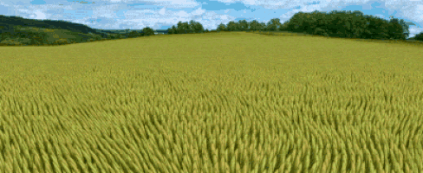
Giải nghĩa từ:
Dập dờn: chuyển động nhịp nhàng, lúc gần lúc xa, lúc ẩn lúc hiện.

Slide 11
Giải nghĩa từ:
Duy trì:
giữ cho tiếp tục tồn tại trong tình trạng như cũ.

Slide 12
Thi đọc giữa các nhóm
Đọc trong nhóm
Ngẩng đầu nhìn lên trời, bạn thấy gì nào? Bạn có thể thấy những con chim đang bay, những vòm cây xanh biếc, những tia nắng xuyên qua đám mây trắng muốt như bông. Đôi khi bạn còn thấy những giọt mưa đang rơi xuống hay đàn bướm dập dờn trong gió nhẹ.
Bầu trời có màu gì nhỉ? Bầu trời thường có màu xanh lơ vào ban ngày, màu đen vào ban đêm. Tuy vậy, tùy vào thời tiết mà bầu trời có những sắc màu khác nhau. Khi mặt trời chiếu vào bầu không khí chứa nhiều hơi nước sau cơn mưa, bạn sẽ nhìn thấy bảy sắc màu rực rỡ của cầu vồng.
Bầu trời bao quanh Trái Đất và cung cấp không khí cho con người, loài vật và cây cối. Vì vậy, giữ bầu trời được trong lành chính là góp phần duy trì sự sống cho muôn loài.
(Theo Từ điển bách khoa toàn thư đầu tiên của tôi)
1
2
3

Slide 13
Đọc cả bài
Ngẩng đầu nhìn lên trời, bạn thấy gì nào? Bạn có thể thấy những con chim đang bay, những vòm cây xanh biếc, những tia nắng xuyên qua đám mây trắng muốt như bông. Đôi khi bạn còn thấy những giọt mưa đang rơi xuống hay đàn bướm dập dờn trong gió nhẹ.
Bầu trời có màu gì nhỉ? Bầu trời thường có màu xanh lơ vào ban ngày, màu đen vào ban đêm. Tuy vậy, tùy vào thời tiết mà bầu trời có những sắc màu khác nhau. Khi mặt trời chiếu vào bầu không khí chứa nhiều hơi nước sau cơn mưa, bạn sẽ nhìn thấy bảy sắc màu rực rỡ của cầu vồng.
Bầu trời bao quanh Trái Đất và cung cấp không khí cho con người, loài vật và cây cối. Vì vậy, giữ bầu trời được trong lành chính là góp phần duy trì sự sống cho muôn loài.
(Theo Từ điển bách khoa toàn thư đầu tiên của tôi)

Slide 14
CÙNG TÌM HIỂU
Nhìn lên bầu trời, có thể thấy những gì?
Màu sắc của bầu trời như thế nào?
Bầu trời quan trọng thế nào đối với mọi người, mọi vật?
Tìm ý tương ứng với mỗi đoạn trong bài.

Slide 15
1. Nhìn lên bầu trời, có thể thấy những gì?
Thấy những chú chim, những vòm cây, những tia nắng, những đám mây trắng muốt, những giọt mưa, đàn bướm.

Slide 16
2. Màu sắc của bầu trời như thế nào?
Màu xanh lơ vào ban ngày, màu đen vào ban đêm. Tuy vậy, tùy vào thời tiết mà bầu trời có nhiều màu sắc đa dạng. Có khi có cả bảy sắc cầu vồng.

Slide 17
3. Bầu trời quan trọng thế nào đối với mọi người, mọi vật?
Bầu trời bao quanh Trái Đất, cung cấp không khí cho con người, loài vật và cây cối.

Slide 18
Bầu trời rất quan trọng đối với mọi người, mọi vật, vậy thì em cần làm gì để bảo vệ môi trường và bầu trời?
- Không xả rác thải, chất thải, chặt phá rừng,…. Chúng ta cần có ý thức giữ gìn bầu trời và bảo vệ môi trường thiên nhiên để cuộc sống của con người ngày càng thêm đẹp đẽ.

Slide 19
4. Tìm ý tương ứng với mỗi đoạn trong bài.

Slide 20
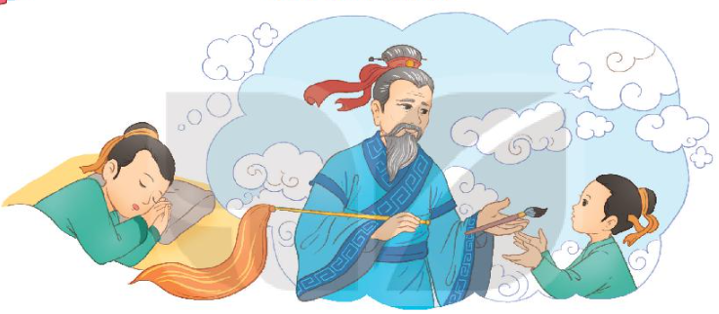
Nội dung
Bài đọc nói về những sự vật trên bầu trời, đặc điểm và vai trò của bầu trời.

Slide 21
Luyện đọc lại
Ngẩng đầu nhìn lên trời, bạn thấy gì nào? Bạn có thể thấy những con chim đang bay, những vòm cây xanh biếc, những tia nắng xuyên qua đám mây trắng muốt như bông. Đôi khi bạn còn thấy những giọt mưa đang rơi xuống hay đàn bướm dập dờn trong gió nhẹ.
Bầu trời có màu gì nhỉ? Bầu trời thường có màu xanh lơ vào ban ngày, màu đen vào ban đêm. Tuy vậy, tùy vào thời tiết mà bầu trời có những sắc màu khác nhau. Khi mặt trời chiếu vào bầu không khí chứa nhiều hơi nước sau cơn mưa, bạn sẽ nhìn thấy bảy sắc màu rực rỡ của cầu vồng.
Bầu trời bao quanh Trái Đất và cung cấp không khí cho con người, loài vật và cây cối. Vì vậy, giữ bầu trời được trong lành chính là góp phần duy trì sự sống cho muôn loài.
(Theo Từ điển bách khoa toàn thư đầu tiên của tôi)

Slide 22
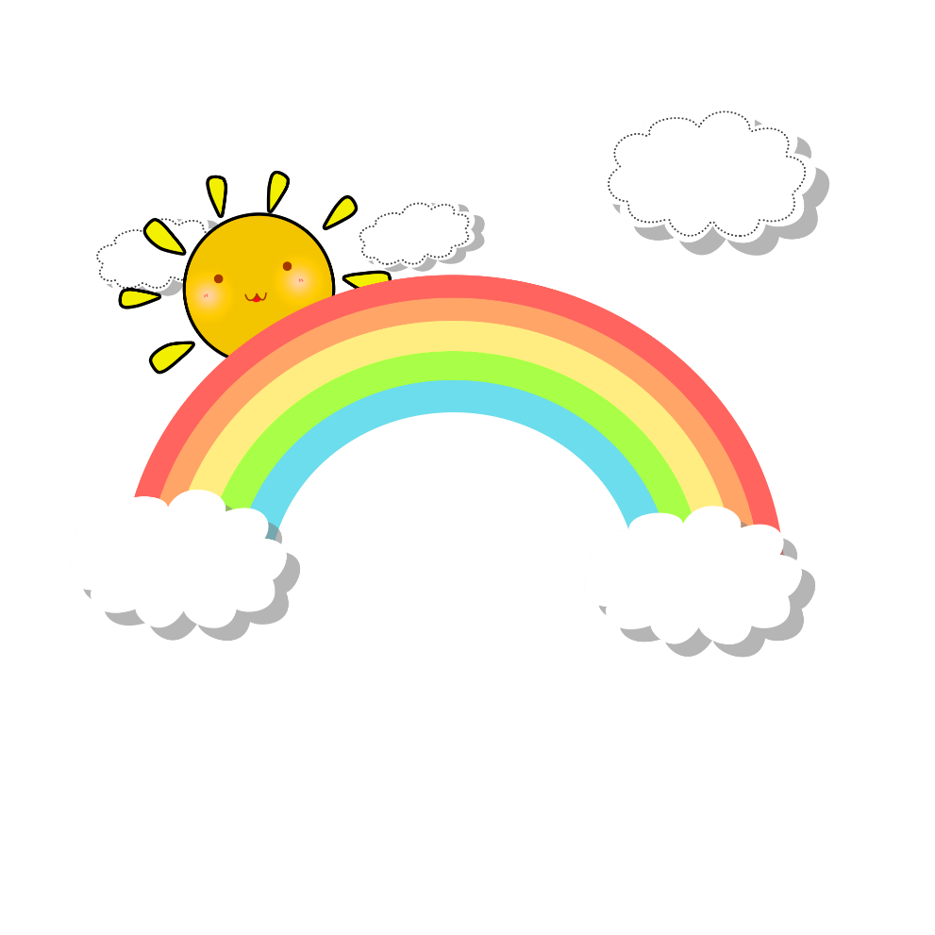
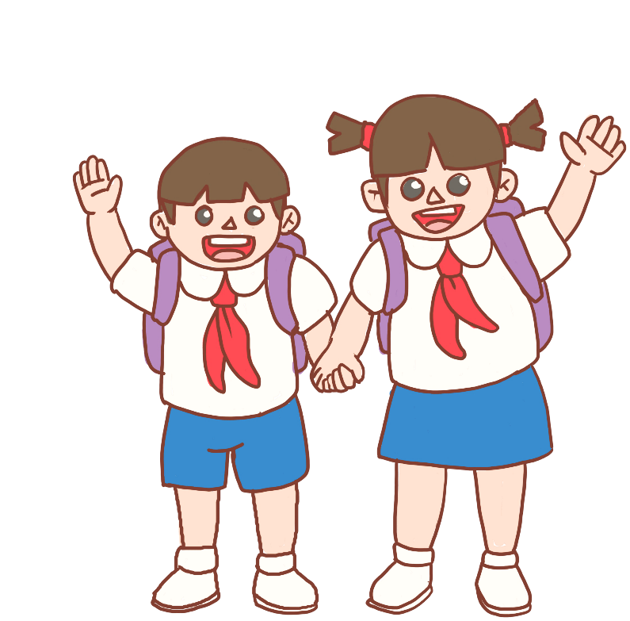
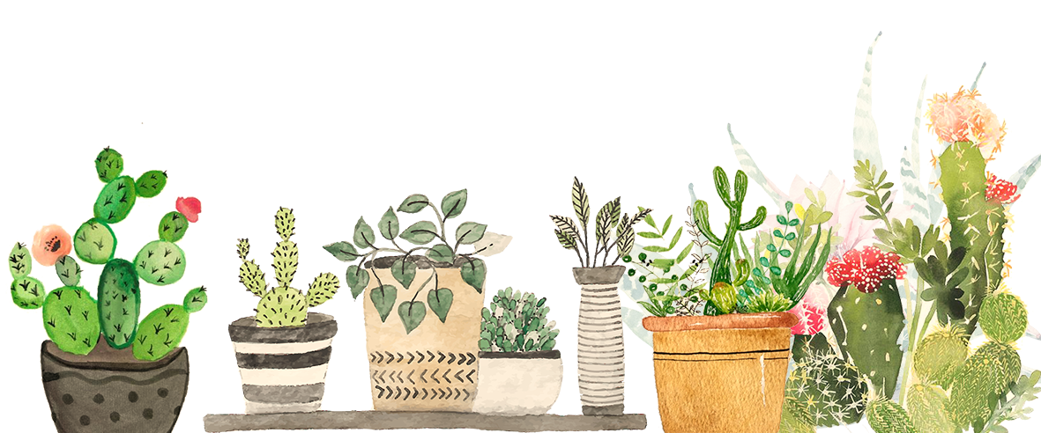
NÓI VÀ NGHE
NÓI VÀ NGHE

Slide 23
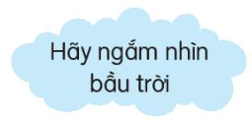
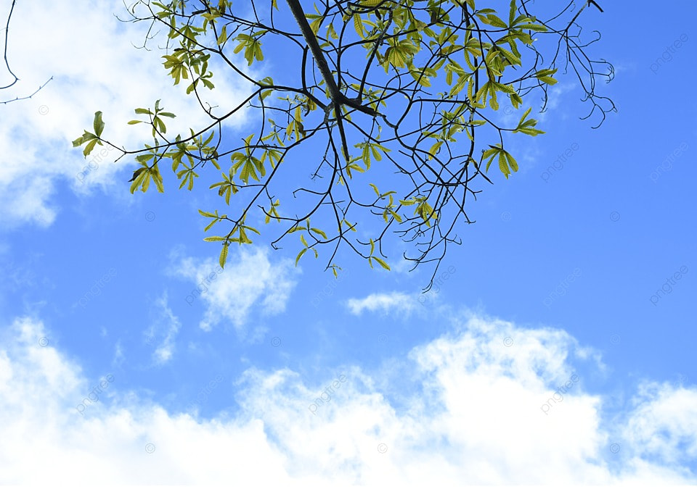
Notes:
Hương Thảo - Zalo: 0972115126

Slide 24
1. Nói 3 - 5 câu về bầu trời trong ngày hôm nay.
Đặc điểm của bầu trời (màu sắc, độ cao, độ rộng,…)
Cảnh vật xuất hiện trên bầu trời.
Cảm nhận của em về bầu trời

Slide 25
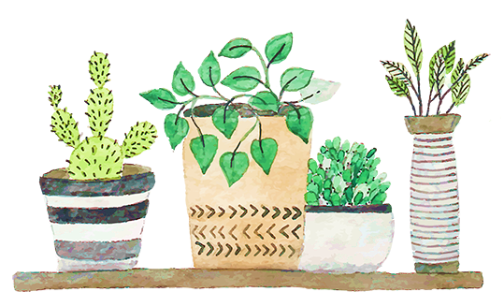
TRÌNH BÀY
CHIA SẺ TRƯỚC LỚP
NHẬN XÉT

Slide 26
Em rất thích ngắm bầu trời vào mùa thu. Bầu trời buổi sáng mùa thu thật cao xanh và trong lành. Trên trời những đám mây bồng bềnh như kẹo bông trôi lững lờ. Những chú chim đang bay lượn theo đàn, hót líu lo. Ông mặt trời tỏa những tia nắng ấm áp xuống mặt đất để sưởi ấm cho muôn loài. Bầu trời vào buổi sáng mùa thu thật đẹp và dễ chịu.

Slide 27
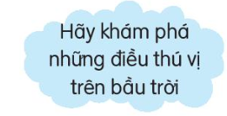

Slide 28
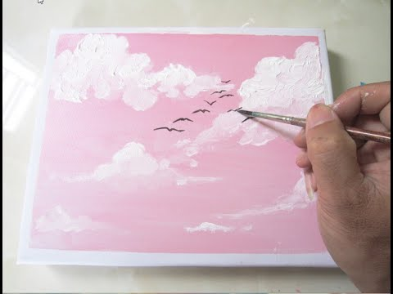
2. Nếu vẽ tranh về bầu trời, em sẽ vẽ những gì?
Chia sẻ với bạn suy nghĩ của mình.

Slide 29
Notes:
Hương Thảo - Zalo: 0972115126

Slide 30
Vẽ tranh về bầu trời.

Slide 31
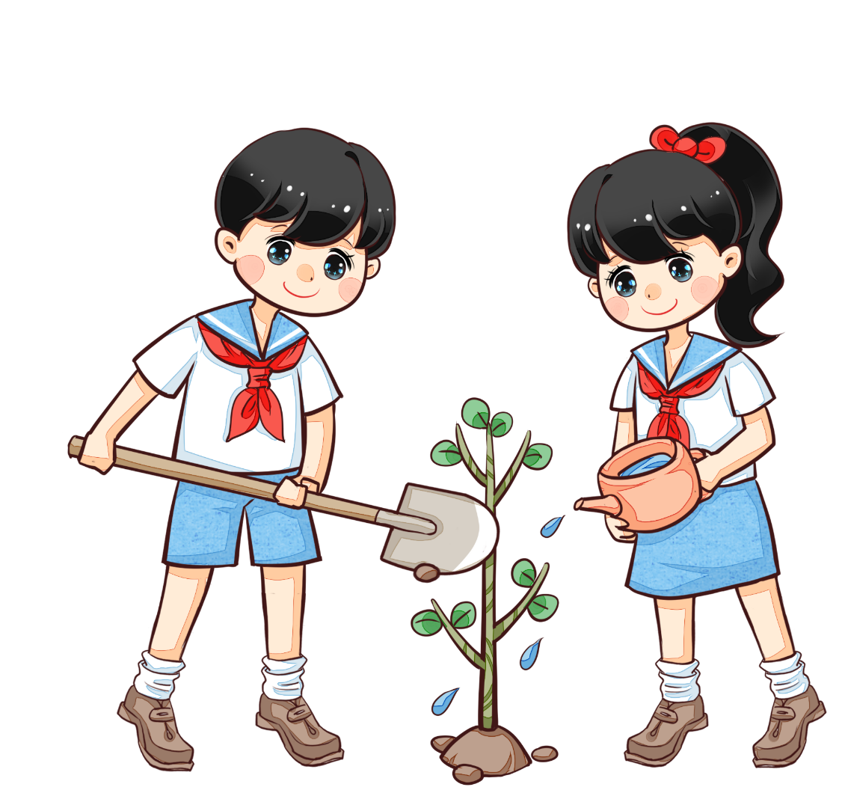
Nêu những việc cần làm để bảo vệ môi trường, bầu trời và trái đất- ngôi nhà chung của chúng ta?

Slide 32
Chia sẻ tranh vẽ bầu trời cho gia đình em.
DẶN DÒ
02
Chuẩn bị bài:
Nghe – viết: Buổi sáng
Xem lại bài
01
03

